Slide 1
新北市Ubike流量分析
隊名：嘟嘟嚕

Slide 2
資料集
各區熱點數量統計
行政區 | 熱點數 | 行政區 | 熱點數
板橋區 | 56 | 林口區 | 19
三重區 | 50 | 淡水區 | 14
新莊區 | 46 | 鶯歌區 | 11
中和區 | 33 | 泰山區 | 11
汐止區 | 30 | 三峽區 | 10
新店區 | 29 | 五股區 | 8
樹林區 | 26 | 八里區 | 3
蘆洲區 | 23 | 瑞芳區 | 3
土城區 | 22 | 深坑區 | 2
永和區 | 21
新北市公共自行車租賃系統(You Bike)
資料 | 詳細資訊
熱點數量 | 417筆
更新時間 | 每五分鐘

Slide 3
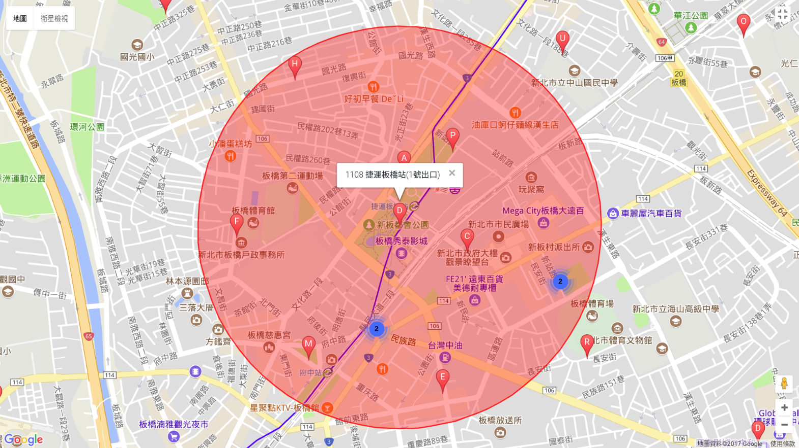
新北市板橋捷運站附近熱點位置圖
半徑600公尺內總共有12個熱點

Slide 4
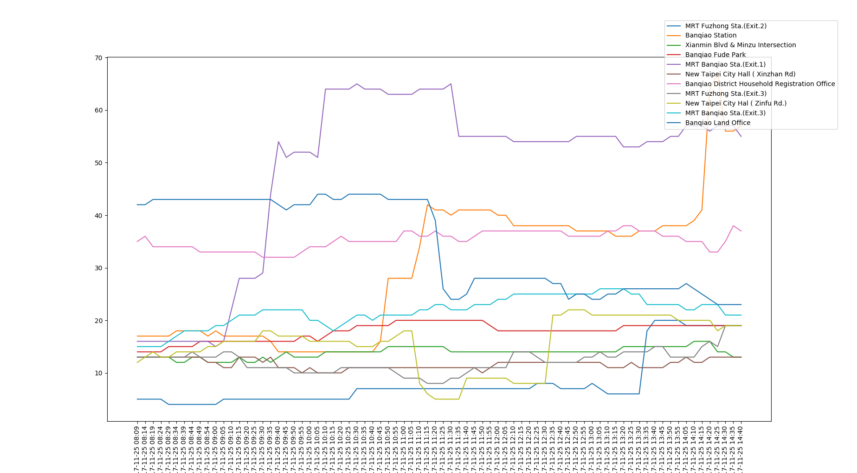
熱點可出借數量統計
YouBike
可出借數量
時間

Slide 5
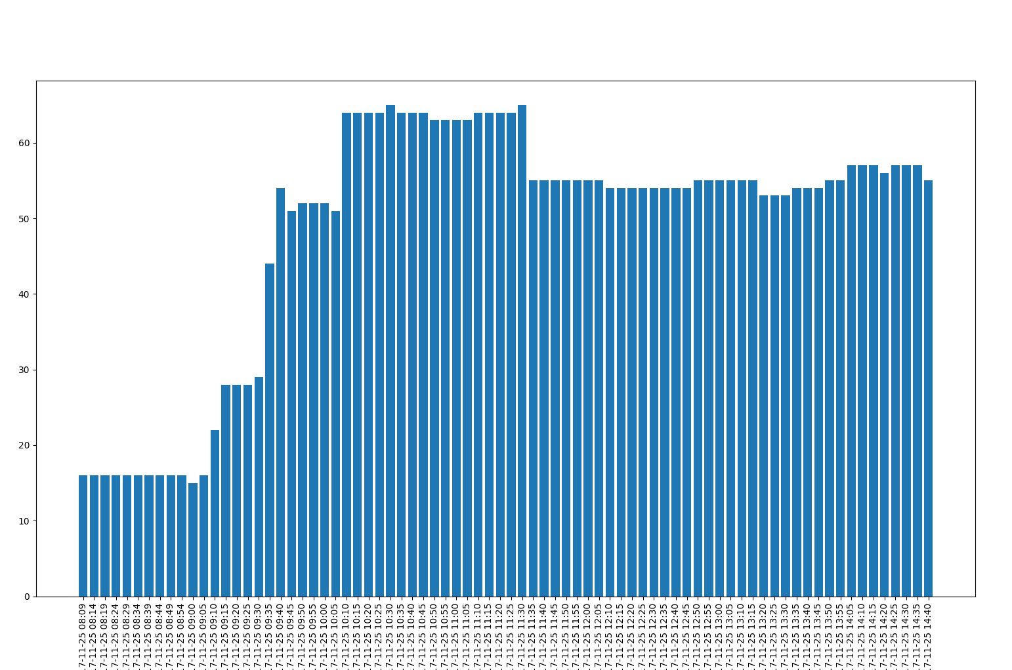
板橋一號出口可出借數量變化
YouBike
可出借數量
時間

Slide 6
發現問題
板橋捷運站一號出口的熱點大約於早上9點開始有大量腳踏車進入還車，造成可以停入的空間急遽減少，進而造成一般民眾無法進入該站還車。
鄰近多個區域熱點使用率不高，有待改善。

Slide 7
解決方案
及時流量資料
使用者
歷史流量資料
預測模型
機器學習
時間點
預測各站車輛狀況

